Slide 1
Algoritmo CHAMELEON
Yasmin Sarbaoui
William Rodríguez

Slide 2
Contenidos
Métodos de agrupamiento
Clustering jeràrquico
Algoritmos de clustering jeràrquico
CHAMELEON
Modelación dinamica
Agrupamento en dos fases
Interconectividad y proximidad

Slide 3
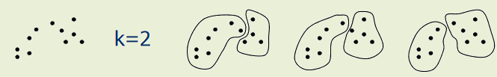
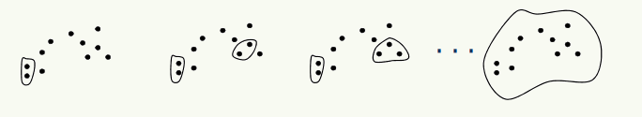
Métodos de agrupamiento
Clustering por particiones (fijado k)
Clustering jeràrquico (no se fija k)

Slide 4
Clustering jeràrquico
Técnicas aglomerativas
Comenzar con cada item como cluster individual
Combinar los clusters mas cercanos en cada paso hasta que queda uno
Técnicas divisivas
Comenzar con un único cluster
Partir un cluster en cada paso, hasta que cada cluster contenga un ùnico caso

Slide 5
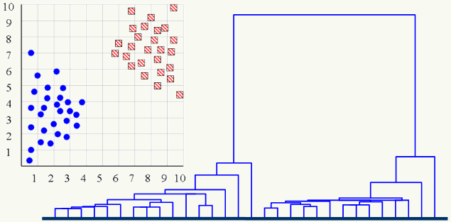
Clustering jeràrquico
Dendograma de representación del clustering jerárquico

Slide 6
Clustering jeràrquico
Algoritmo aglomerativo
Se calcula la matriz de similitud/distancia
Cada caso, un cluster
Se combina los dos clusters más cercanos
Se actualiza la matriz de similitud hasta que quede un cluster

Slide 7
Algoritmos de clustering jeràrquico
BRICH: Balanced Iterative Reducing and Clustering
Utiliza estructura CF Tree (Clustering Feature Tree)
Se contruye un àrbol CF inicial en memoria
se utiliza un algoritmo de clustering arbitrario para agrupar los nodos hoja del àrbol CF
CURE: Clustering Using Representatives
Extensiòn de k-means para clusters de formas y tamanos arbitrarios
Usa distancia euclìdea y un conjunto de puntos representativos -> clusters adoptan qualquier forma
ROCK: Robust Clustering using links
SNN Graph: Grafo de vecinos compartidos
Conjuntos de datos con atributos booleanos y categóricos
Vecinos: similitud encima de un umbral preestablecido
CHAMELEON: Hierarchical Clustering Using Dyinamic Modeling

Slide 8
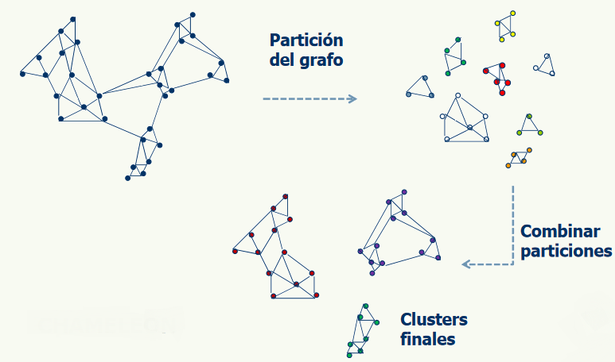
CHAMELEON

Slide 9
CHAMELEON
Modelo dinàmico de similitud
Combinación de clusters por interconectividad y proximidad altas con respecto a la interconectividad de los clusters y la cercanìa de los puntos dentro de los clusters

Slide 10
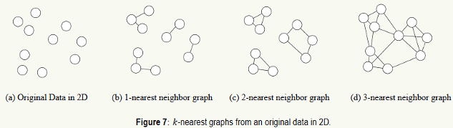
CHAMELEON
FASE 1
Contracción del grafo de los k vecinos más cercanos
Particionamento de grafos para agrupar los puntos en subgrupos con algoritmo hMETIS
FASE 2
Algoritmo jeràrquico de clustering aglomerativo
Se va encontrando los clusters genuinos dependiendo de interconectividad y cercanía

Slide 11
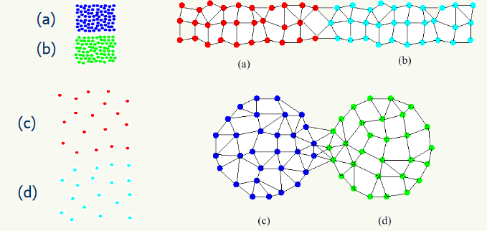
CHAMELEON

Slide 12
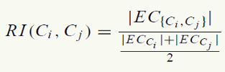
CHAMELEON - Interconectividad
EC{Ci, Cj}
Interconectividad absoluta entre Ci y Cj
Suma de los pesos de las aristas que conectan vertices de Ci con los de Cj
ECCi
Interconectividad interna de un cluster Ci
Tamano de su bisector de corte mìnimo (min-cut)
i.e suma de los pesos de las aristas que dividen el grafo en dos partes iguales
RI
Interconectividad relativa

Slide 13
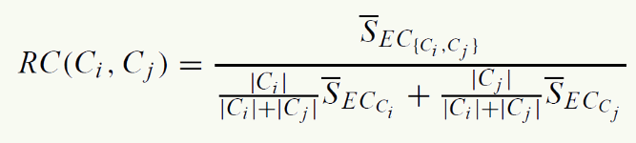
CHAMELEON - Proximidad
RC(Ci, Cj)
Proximidad relativa entre dos clusters
Cercanìa absoluta entre los dos clusters normalizada con respecto a la cercanìa interna de los dos
El numerador es la media de los pesos de las aristas que conectan vèrtices de un cluster con los del otro.
En el denominator, SECCi es la media de los pesos de las arista que pertenecen al bisector de corte mìnimo del cluster

Slide 14
CHAMELEON
Se combinan sòlo clusters cuyos valores de RI y RC estèn por encima de valores fijados
Se mezcla el par de clusters que maximice una funciòn f que combina RI y RC

Slide 15
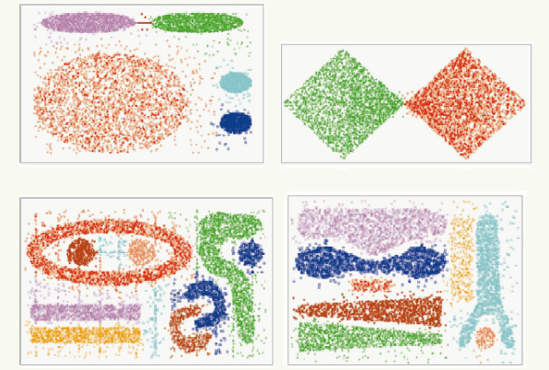
CHAMELEON

Slide 16
Bibliografia
https://www.unirc.it/documentazione/materiale_didattico/599_2008_93_1623.pdf
George Karypis, Eui-Hong (Sam) Han & Vipin Kumar: Chameleon: Hierarchical Clustering Using Dynamic Modeling. IEEE Computer 32(8):68-75, August 1999. DOI 10.1109/2.781637
http://www.slideshare.net/RosarioTurco/algoritmi-di-clustering
http://docplayer.it/6646546-Il-clustering-13-1-introduzione-al-clustering.html
http://www-users.cs.umn.edu/~han/dmclass/chameleon.pdf
http://read.pudn.com/downloads163/ebook/741927/7001Report.pdf

